Slide 1
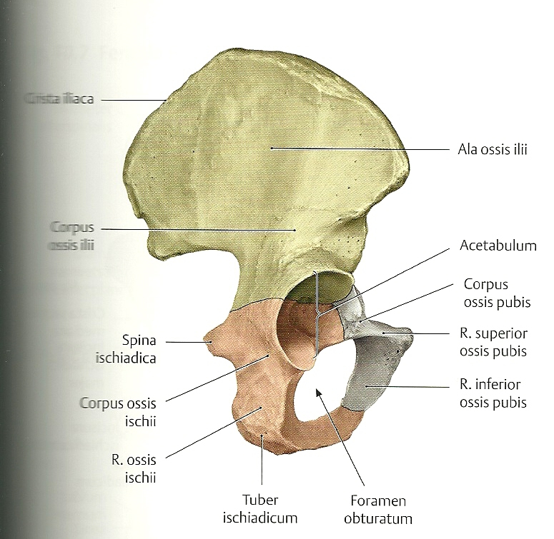
Crista iliaca

Slide 2
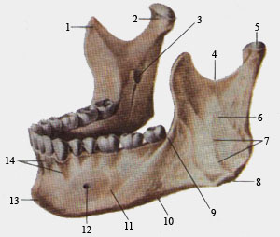
Incisura mandibulae

Slide 3
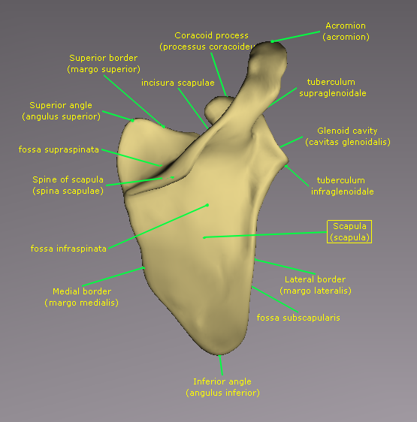
Spina scapulae

Slide 4
Uvula vesicae urinariae

Slide 5
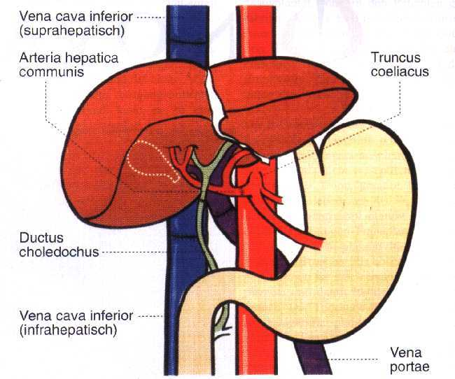
Vena portae

